Slide 1
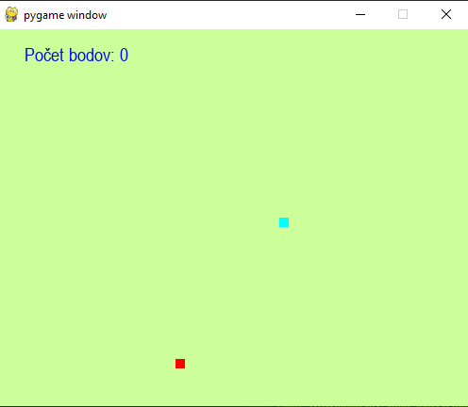
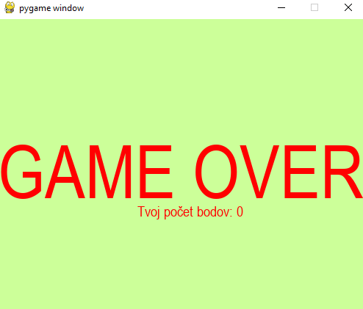
Hungry Snake
Adam Mikula

Slide 2
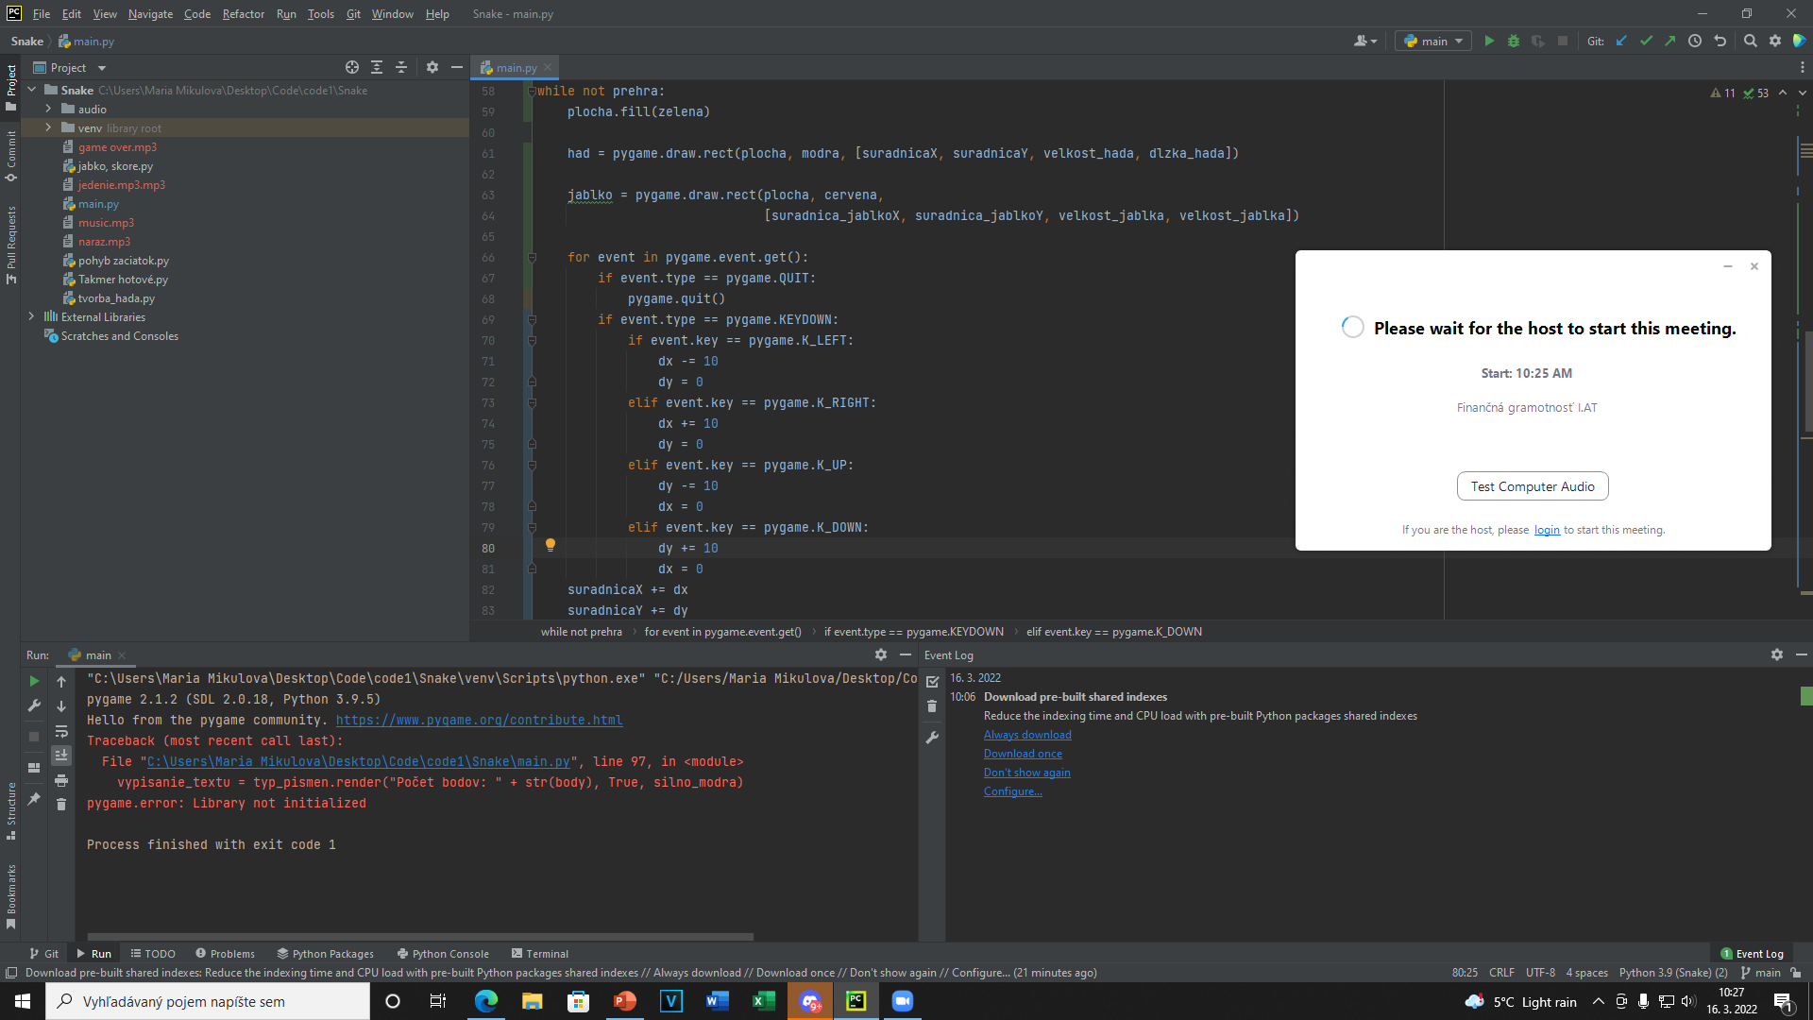
Pohyb
Pygame event – umožnuje pohyb hada pomocou vybraných kláves alebo aj vypnutie hry.

Slide 3
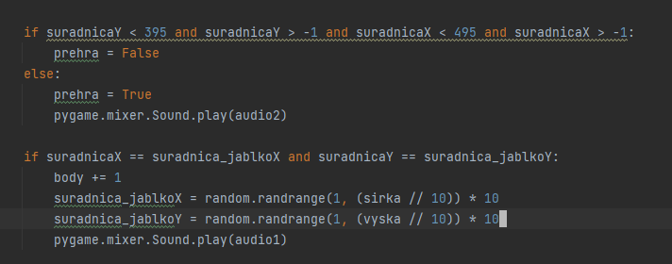
Hranice a podmienka
Hranice = koniec hracej plochy.
Podmienka = keď sú súradnice hada a ovocia rovnaké.

Slide 4
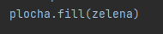
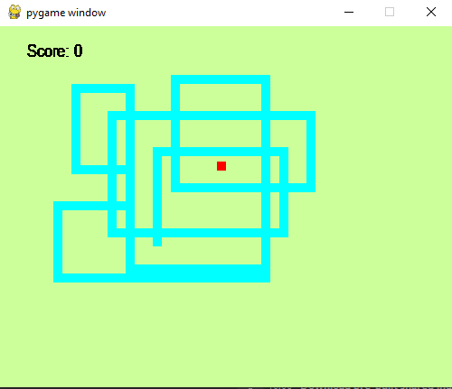
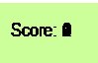
Problém

Slide 5
Ďakujem za pozornosť

